Slide 1
LES SYSTÉMES MULTIMODAUX
Par Ali Awdé
Étudiant au doctorat en génie
LATIS, Département de Génie Électrique,
Université du Québec,
École de technologie supérieure

Slide 2
Plan de la présentation
Les interactions
Les définitions des notions multimodales
Taxonomie de la multimodalité et les modalités.
Les dix mythes
Exemples de systèmes multimodaux
Notre système multimodal
Les informations contextuelles
La sélection de la forme la plus adaptée
Spécification formelle
Conclusion
Références

Slide 3
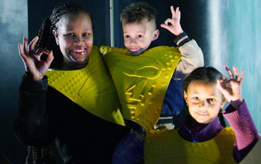

Interaction Homme Homme
L’être humain interagit avec son environnement à travers ses 5 sens.
  Vue, odorat, toucher, goût, ouïe.
  La communication par un sens est connue comme un mode:
    En entrée: visuel, olfactif, tactile, gustatif et auditif.
    En sortie: oral et gestuel.

Slide 4
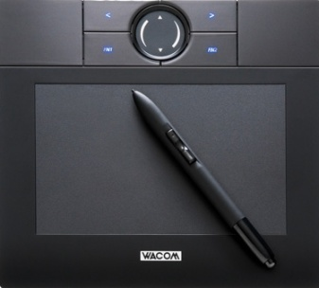
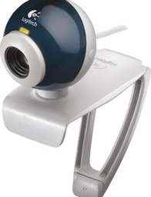

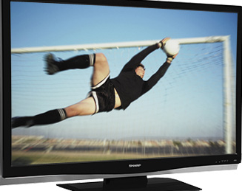
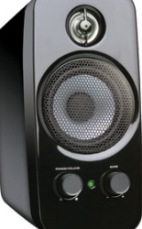
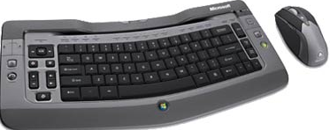

Ineraction homme machine
L’être humain interagit avec la machine par l’entremise des médias (dispositifs).
  Clavier, souris, écran, etc.
Machine
Entrée
Sortie

Slide 5
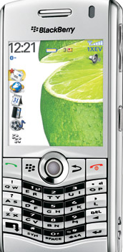
Modalité
La modalité est définie par la structure d’informations échangées telle qu'elle est perçue par l'être humain (Bellik 95).
      Il y a plusieurs interprétations des notions mode et modalité.
    Exemples:
      Pour désigner un appel entrant sur un cellulaire, on utilise plusieurs modalités: auditive (sonnerie), visuelle (texte, image, luminosité), tactile (vibration), etc.
      le bruit, la musique, la parole sont des modalités du mode sonore.

Slide 6
Multimodalité
La multimodalité est la coopération entre plusieurs modalités ou modes de communication entre l'homme et la machine.
Exemples:
  « Mets ça ici » est la combinaison de la modalité gestuelle et vocale.
  La sonnerie et la luminosité, pour signaler un appel.
  Un GPS donne des indications visuelles et sonores.

Slide 7
Comment s’exprime la multimodalité
En entrée (l’utilisateur vers la machine) : La multimodalité naît de l'association de plusieurs modalités comme la parole, le bruit, la musique, les gestes, l'utilisation du clavier et de la souris, etc.
En sortie (la machine vers l’utilisateur) : La multimodalité correspond à la combinaison de plusieurs modalités : le texte, bruit, musique, braille, vibration, etc.

Slide 8
Système multimodal
Un système multimodal utilise plusieurs modes d’interaction pour produire un énoncé.
Il permet d’utiliser les modalités les mieux adaptées aux préférences de l’utilisateur, à son degré d’habileté et à la nature de la tâche à accomplir.
Il traite les différents types de données à des niveaux d'abstractions divers.
Il possède un processus de compréhension. Il doit également posséder les capacités d’interpréter les données (commandes) provenant de plusieurs modalités.

Slide 9
Multimédia et Multimodalité
Un système multimédia dispose de plusieurs médias pour présenter les données.
C’est un véhicule de signaux de nature différente.
Le multimédia ne permet pas la combinaison de plusieurs modes de communications.
Le système multimodal ne permet pas seulement de rejouer des séquences de nature diverse (à la différence du système multimédia), il permet aussi la réalisation des tâches de manière interactive avec la machine.

Slide 10
Le développement de la Multimodalité
(Richard A. Bolt, 1980) a conçu la première application multimodale qui permettait de créer et manipuler d’objets graphiques à l’aide de la parole et du geste « Put That There ».
À partir des années 90, les recherches sur les applications multimodales ont commencé à prendre l’ampleur (la technologie n’était pas trop avancée).
Plusieurs domaines: éditeur de texte; navigateur internet; ligne de production en usine; assistance pour les cartes touristiques; des applications dans l’avionique et le militaire; des applications pour les non-voyants et autres.

Slide 11
Types de coopération entre modalités TYCOON 1
(Martin, 1995) a distingué six types de coopération entre modalités TYCOON (TYpes de COOpératioN).
La complémentarité : au sein d’un même énoncé, différentes informations sont transmises sur différentes modalités pour réaliser une tâche donnée.
mets ça ici.
La redondance : au sein d’un même énoncé, la même information est transmise par différentes modalités.
vas à gauche en indiquant le gauche.

Slide 12
Types de coopération entre modalités TYCOON 2
La concurrence : différentes modalités sont utilisées en parallèle pour réaliser des actions distinctes.
colorer et tracer un objet.
L’équivalence : le choix entre plusieurs modalités pour formuler un énoncé particulier.
sonneries ou vibrations.
La spécialisation : on utilise toujours la même modalité pour exprimer une action particulière.
on utilise le clavier pour saisir le texte.
Le transfert : un énoncé produit par une modalité est analysé par une autre modalité.
une touche de clavier conduit à la production d’un son.

Slide 13
Types de coopération entre modalités
CARE
(Coutaz 95) présente ces coopérations sous le nom CARE.
Elles analysent la multimodalité du point de vue de l'utilisateur.
Complémentarité: La compréhension de l'énoncé nécessite chaque modalité (une fusion des modalités).
  Exemple: copie ce fichier.
Assignation ou spécialisation: C’est toujours utiliser la même modalité pour exprimer une action particulière.
  On utilise beaucoup plus la souris pour sélectionner un icône qu’une commande vocale!

Slide 14
Types de coopération entre modalités
CARE
    Redondance: L’utilisation, simultanément, de plusieurs modalités pour exprimer la même action.
      Exemple: cellulaire (Sonnerie ET vibration en même temps).
      Reconnaissance vocale (Mouvement des lèvres et voix).
Equivalence: Le choix entre plusieurs modalités pour formuler un énoncé particulier.
      Exemple: une commande à partir de menu ou raccourcis clavier.
      Message d’avertissement: (soit en émettant un message sonore, soit en affichant un message visuel).
    La coopération des modalités peut conduire à une fusion (en entrée) ou fission (en sortie)

Slide 15
Types de coopération entre modalités
CASE
(Coutaz 95) présente ces coopérations sous le nom CASE (point de vue système).
Concurente: différentes modalités sont utilisées en parallèle pour réaliser des tâches distinctes.
  Reconnaissance vocale et utilisation de la souris.
Alternée: une seule modalité est utilisée à la fois pour produire une action mais plusieurs modalités sont exploités pour réaliser une même tâche.
  Tracer une ligne en utilisant la souris puis demander de la colorer à l’aide d’une commande vocale.

Slide 16
Types de coopération entre modalités
CASE
    Synergique : différentes modalités sont utilisées en parallèle pour réaliser une seule tâche.
      Lorsque l’utilisateur dit tracer (reconnaissance vocale) et il fait le geste à l’aide de la souris.
Exclusive : une tâche est exécutée à la fois et en utilisant une seule modalité.
      lorsqu’une tâche est exécutée à la fois, sans usage de la multimodalité.
      On signal un appel entrant en utilisant juste la sonnerie.
    La coopération des modalités peut conduire à une fusion (en entrée) ou fission (en sortie)

Slide 17
La fusion / fission
Coutaz et Nigay distinguent 3 types de fusion (fission) selon le niveau d’abstraction de l’information.
  La fusion sémantique: C’est de combiner des commandes pour en obtenir une nouvelle.
    Exemple: dessiner un cercle et colorier un objet = une commande qui permet de dessiner un cercle selon différentes couleurs.
  La fusion syntaxique: C’est de combiner des unités d’information pour obtenir une action.
    Exemple: l’unité « effacer ça » n’a pas de sens qu’après sa combinaison avec une autre unité indiquant l’objet à supprimer.
  La fusion lexicale: C’est de combiner des actions physiques pour obtenir une action au niveau signal.
    Exemple: (windows) l’enfoncement conjoint des touches «CTRL» et «ESC» sont fusionnés par le système en un seul évènement.

Slide 18
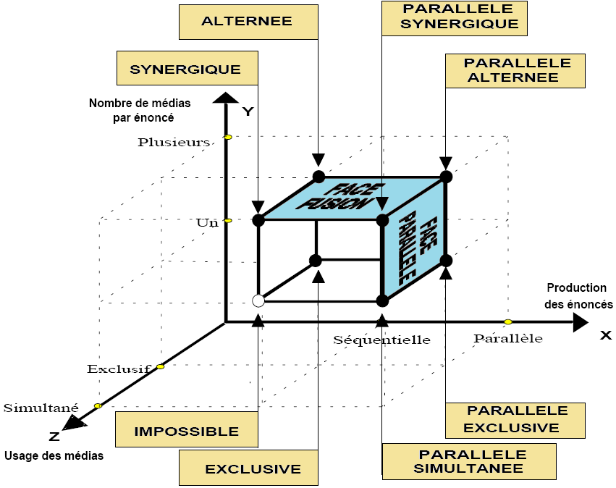
Types de multimodalité
Bellik a affiné et a identifié 7 types de multimodalité.
Analyser l'interaction multimodale d'un point de vue système.

Slide 19
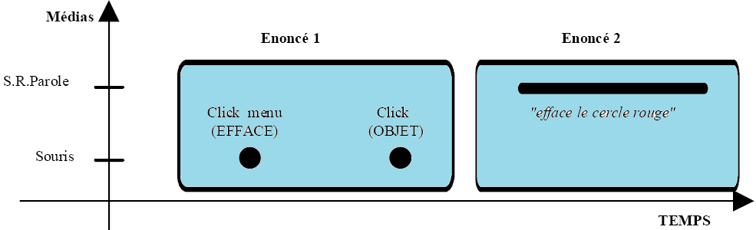
Multimodalité exclusive
    Exclusive: un énoncé et un seul média à la fois. Pas de multimodalité!
      Exemple: Effacer un objet

Slide 20
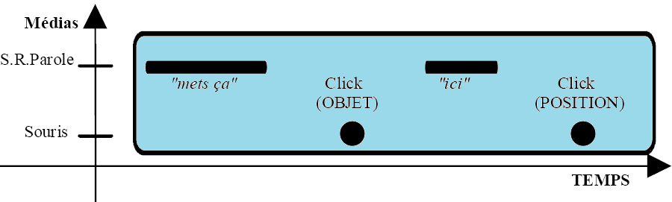
Multimodalité alternée
Alternée: énoncés séquentiels, plusieurs médias alternativement
  Exemple: déplacer un objet.

Slide 21
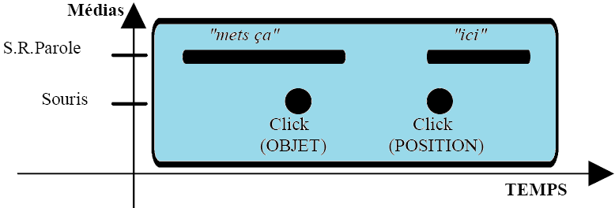
Multimodalité synergique
    Synergique: énoncés parallèles, plusieurs médias simultanément.
      Exemple: déplacer un objet.

Slide 22
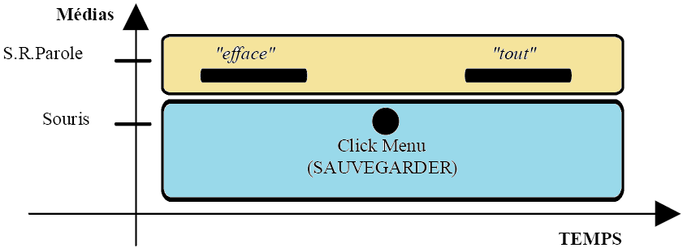
Multimodalité parallèle exclusive
    Parallèle exclusive: tâches parallèles, un énoncé et un seul média actif à la fois.
      Exemple: 2 tâches différentes: effacer tout et sauvegarder

Slide 23
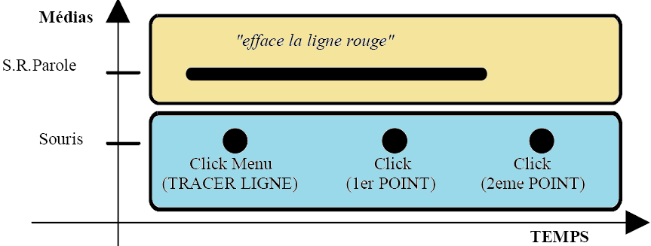
Multimodalité parallèle simultanée
    Parallèle simultanée: tâches indépendantes, l'usage simultané des médias.
      Exemple: 2 tâches différentes: effacer un objet et en créer un autre.

Slide 24
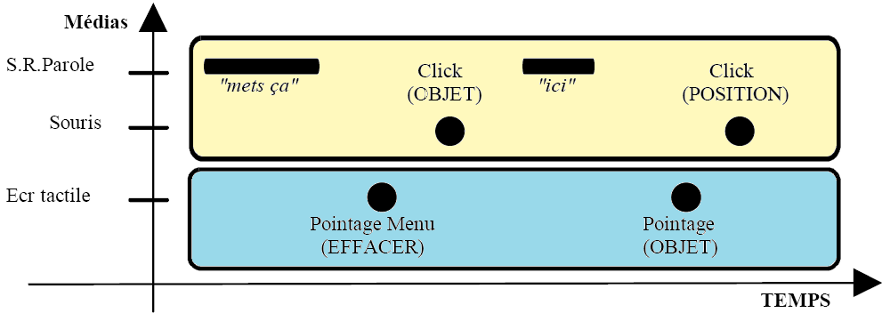
Multimodalité parallèle alternée
Parallèle alternée: plusieurs tâches en parallèle, plusieurs médias mais pas simultanément.
  Exemple: Déplacer un objet et déplacer le curseur.

Slide 25
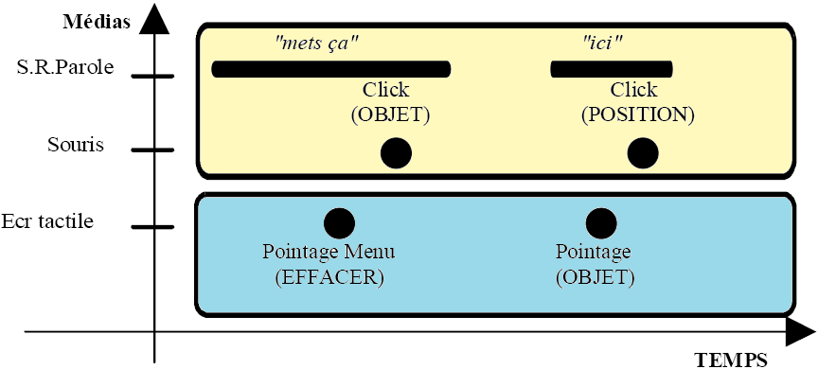
Multimodalité parallèle synergique
Parallèle synergique: plusieurs tâches en parallèle, et dans une même tâche plusieurs médias simultanément.
  Exemple: Déplacer un objet et en effacer un autre.

Slide 26
Taxonomie des modalités
Les modalités sont alors classifiées selon leur mode principal (Berrami, 2001).
Il existe alors 3 types de modalités exploitables: Visuelles, Tactiles, Auditives.
Exemple : Le texte est une modalité visuelle.
Dans (Rousseau, 2006), l’auteur permet à une modalité d’être associée à plusieurs modes dont en un principal.
  Exemple : Le Braille est considéré principalement comme une modalité tactile (mode TPK) mais il peut-être aussi lu par les voyants (le visuel est ici un mode secondaire).

Slide 27
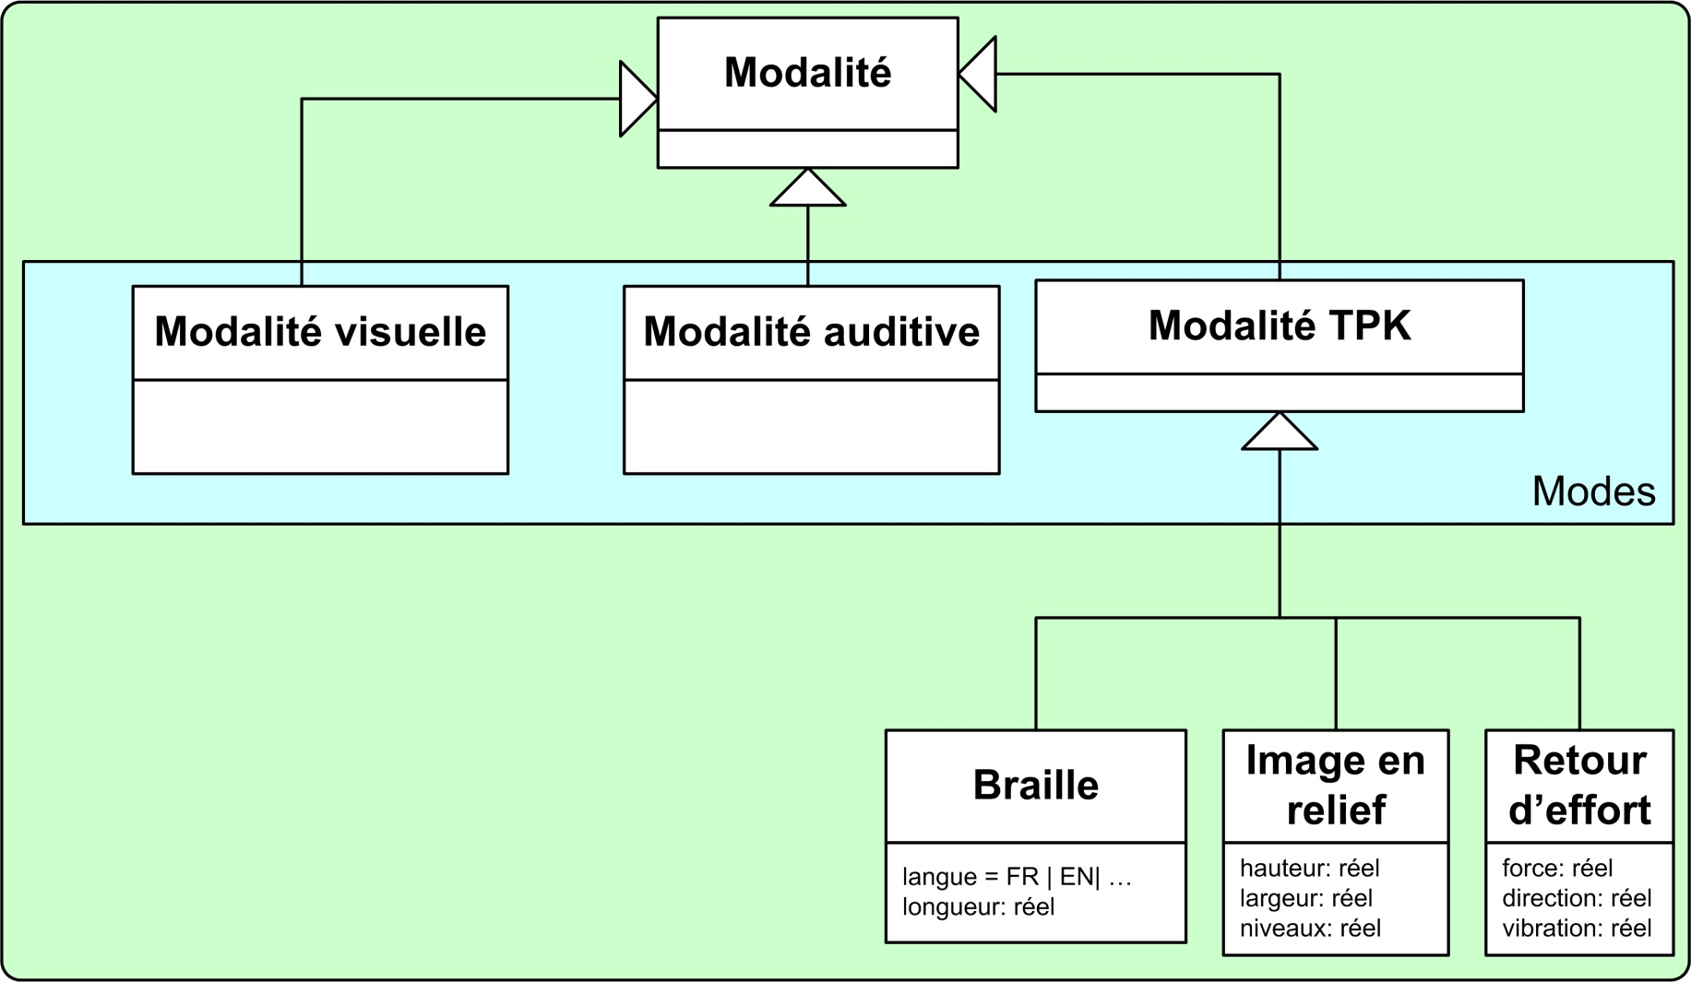
Arbre taxonomique des modalités
(Jacquet 2006) présente la taxonomie sous forme d’un arbre (UML).
Exemple: cet arbre présente les modalité tactiles.

Slide 28
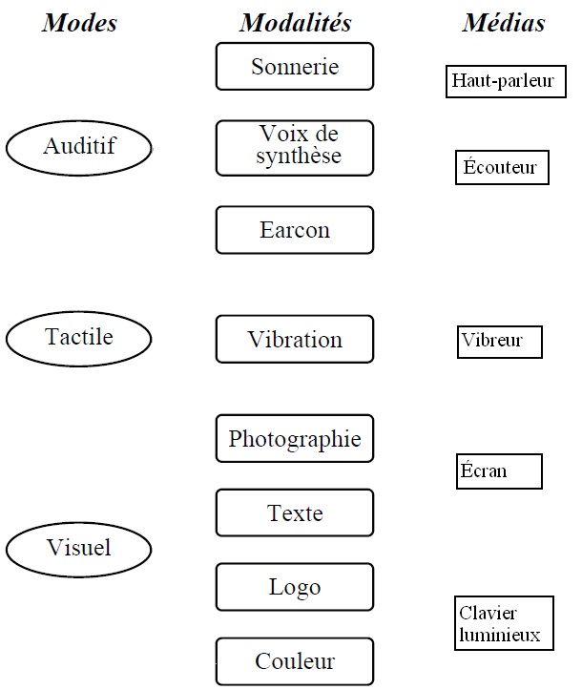
Relations modes-modalités-médias
Trouver les relations entre les modes et les modalités et modalités et les médias!
Exemple: cette figure représente les composants d’une interaction avec un téléphone.

Slide 29
La présentation multimodale de l’information
Pour présenter une information, Quelle modalité doit-on choisir parmi l’ensemble de modalités utilisables dans le système? Quels sont les critères de la sélection?
Dans (André, 2000), on identifie quelques critères:
Les caractéristiques de l’information à présenter.
Les caractéristiques des modalités disponibles dans le système.
Les préférences et les caractéristiques de l’utilisateur.
Les caractéristiques de la tâche à réaliser par l’utilisateur.
Les caractéristiques et les limitations des ressources.

Slide 30
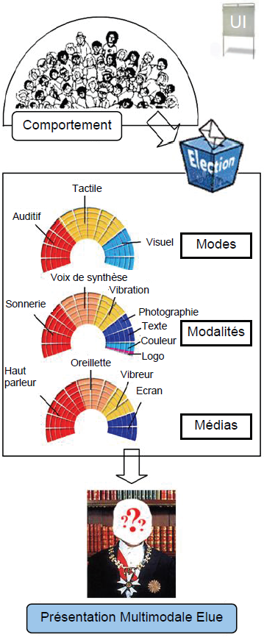
La sélection de la modalité appropriée
(Rousseau 2006) propose le modèle WWHT (What-Which-How-Then).
Le choix de la modalité correspond à la phase « Which ».
Une analogie avec le mode politique pour élire la modalité appropriée.
L’information (Scrutin).
Un modèle comportemental (électeurs).
Une base de règles qui attribue des points (voix).
Les modes et modalités (candidats)
L’état du contexte de l’interaction (situation économique, etc.).
Dans ce processus d’élection, l’élection pure est le meilleur couple (modalité, média) choisi.
Cependant, l’élection composée représente les couples redondants ou complémentaires au premier choix.

Slide 31
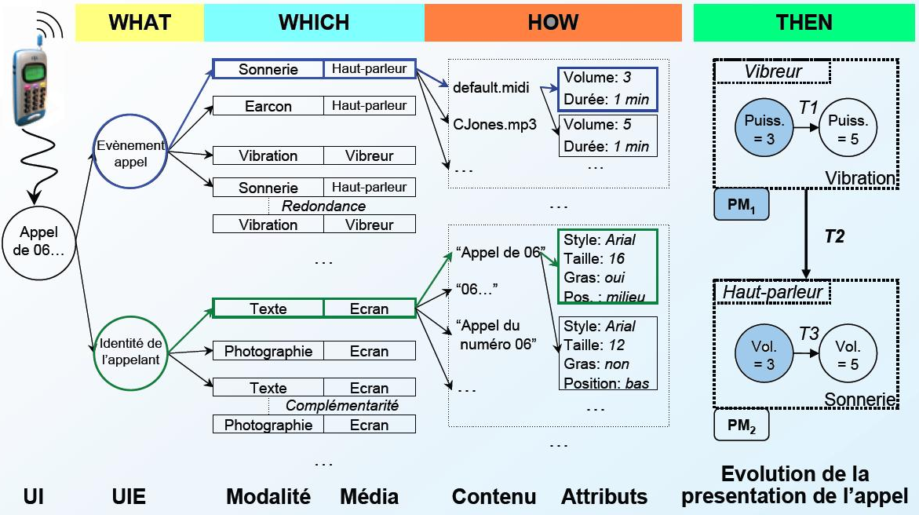
La réception d’un appel téléphonique
(Rousseau 2006) propose le modèle WWHT (What-Which-How-Then).
Unité d’information->unité d’information élémentaire->modalité->média->présentation->attributs->évolution pour renforcer le signalement de l’information.
Notes:
PM : Présentation Multimodale; UI : Unité d’Information; UIE : Unité d’Information Élémentaire.
Cette évolution vise à progressivement renforcer le signalement de l’information à l’utilisateur. Un premier raffinement (au temps T1) accentue la puissance des vibrations. Il est suivi d’une mutation (au temps T2) permettant le passage de la vibration à la sonnerie. Enfin, un dernier raffinement (au temps T3) augmente le volume de la sonnerie.

Slide 32
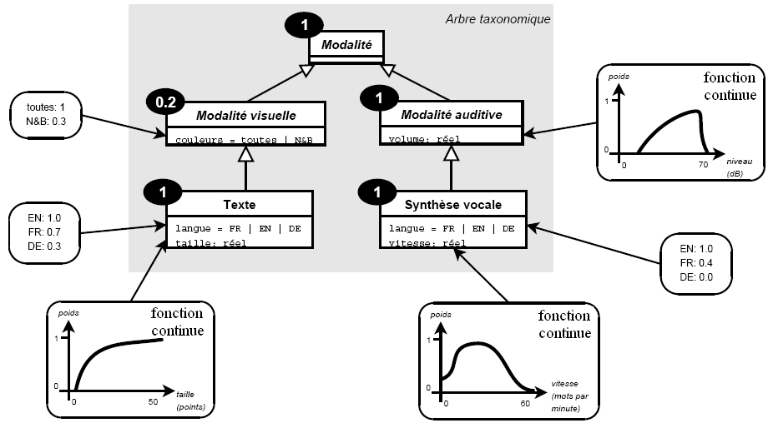
La sélection de la modalité appropriée
(Jacquet 2006) introduit la notion de profil (arbre de pondération).
On ajoute des pondérations à l’arbre taxonomique pour exprimer les capacités, les préférences et les contraintes de l’entité décrite (utilisateur, dispositif ou unité sémantique).
Une pondération p de l’intervalle [0;1].
p= 1 donc les modalités préférées à être utilisées.
p= 0 donc les modalités ne sont pas acceptées.
0<p<1 détermine le niveau de préférence de chaque modalité.
Cet arbre correspond à un profil d’un utilisateur malvoyant.

Slide 33
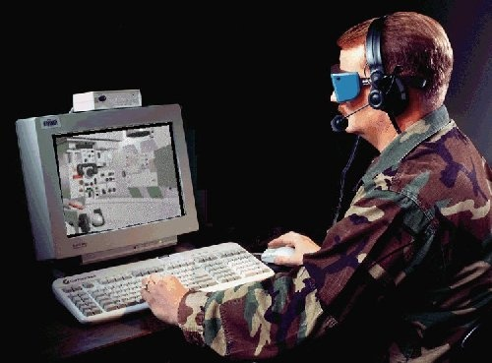
Les dix mythes - 1
Oviatt a identifié 10 mythes pour les interfaces multimodales.
1- Dans un système multimodal, les utilisateurs vont utiliser la multimodalité.
Les utilisateurs n’ont interagi qu’à 20% du temps en multimodalité lors de l’expérience de QuickSet. Ils passent d’un mode à l’autre selon la tâche à accomplir, et aussi selon le contexte de l’interaction.

Slide 34
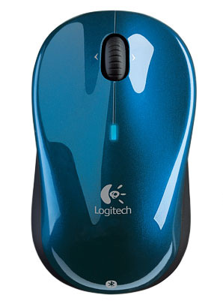

Les dix mythes - 2
2- Le pattern parole-pointage est le dominant.
Depuis la proposition « mets ça là » de Bolt, la multimodalité se concentre sur le paradigme synergique.
Dans celui là, la parole domine alors que le geste de désignation agit comme un support. Des études montrent que pour le pattern pointage la souris est le média le plus utilisé. Cependant, il existe des applications multimodales plus intéressantes et interactives qu’une simple sélection.

Slide 35
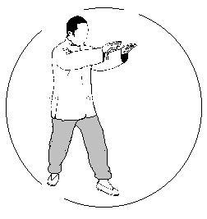
Les dix mythes - 3
3- La multimodalité signifie obligatoirement la simultanéité.
On dénote qu’à 99 % des cas, la gestuelle précède la parole, même lorsque les informations provenant des deux modes sont équivalentes ou complémentaires. Il est parfois possible d’anticiper l’énoncé à venir. On estime à 25% le nombre d’énoncés simultanés.

Slide 36
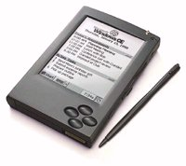
Les dix mythes - 4
4- La parole est le principal mode dans un système multimodal.
Il existe plusieurs systèmes qui emploient les gestes et les regards comme principaux modes d’entrée notamment dans un environnement bruyant. Le stylo vient dans la plupart des cas avant la parole dans un système multimodal.

Slide 37
Les dix mythes – 5
5- Le langage multimodal ne diffère pas du langage unimodal
Le langage multimodal est différent du langage unimodal. Dans ce sens, l’énoncé multimodal est plus court, plus simple, et non ambigu. Contrairement au langage unimodal qui lui se montre plus complexe.

Slide 38
Les dix mythes – 6
6- L’interaction multimodale signifie la redondance
Sur le plan langagier, l’utilisation de deux modes (gestuel et vocal) n’est pas perçue comme une redondance, mais bien comme une complémentarité. Cependant, on pourra utiliser des informations redondantes pour améliorer la fiabilité du système ou pour souligner un point important.

Slide 39
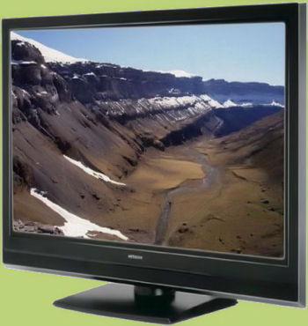
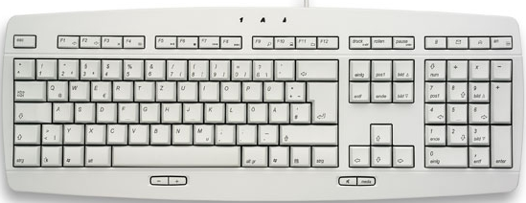

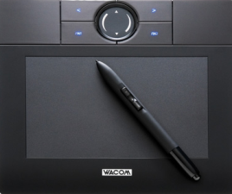
Les dix mythes – 7
7- Les erreurs sur un mode sont compensées par un autre mode
Il est faux de dire qu’un mode peut en compenser un autre. Effectivement, les erreurs se cumulent d’un mode à l’autre. Dans un système multimodal, l’utilisateur sélectionne le mode le plus fiable, celui qui lui convient tout en lui permettant d’accomplir ses tâches.

Slide 40
Les dix mythes – 8
8- Les commandes multimodales sont organisées de la même manière.
L’organisation de commandes multimodales se diffère d’un utilisateur à un autre. En effet, ce qui est séquentiel pour une personne peut être parallèle pour une autre. À titre d’exemple, au niveau des modes de communication, le mode visuel peut être dominant chez l’un et n’est pas approprié pour l’autre (non-voyant).

Slide 41
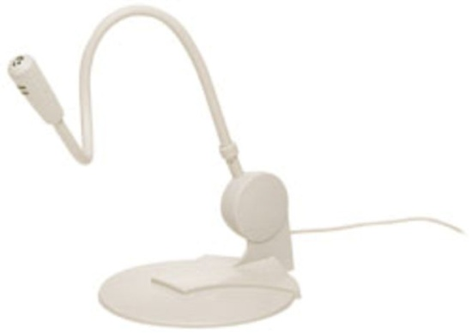
Les dix mythes – 9
9- Différents modes (en entrée) sont équivalents
Les différents modes varient selon leur pouvoir d’expression. À la limite on pourra comparer les informations provenant du mode vocal (parole) à celles provenant du mode visuel (texte), mais chose certaine en faisant cette comparaison des informations seront manquantes ou biaisées. Sans parler qu’il existe certains modes qui ne sont pas comparables, tel que le mode olfactif et visuel.

Slide 42
Les dix mythes – 10
10- L’efficacité est un avantage au système multimodal.
Les expériences ont montré qu’un système multimodal n’est pas souvent plus efficace qu’un système monomodal. En effet, une commande multimodale demande plus d’attention de la part de l’utilisateur qu’une commande standard. Cependant, le système multimodal est utilisé pour sa flexibilité et non pour son efficacité. L’utilisation de plusieurs modes de communication permet, aux utilisateurs ayant des handicaps, de profiter d’alternatives offertes par le système multimodal.

Slide 43
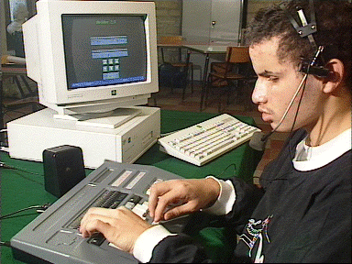
Systèmes multimodaux existants
Meditor (Bellik 95).
  Éditeur de texte multimodal pour non-voyants.
  Réaliser de manière simple et rapide, les opérations courantes d'édition de textes.
  En entrée: un système de reconnaissance de parole, un clavier Braille, un clavier standard et souris (aide).
  En sortie: un système de synthèse de parole et un afficheur Braille et un écran (pour l’assistance).

Slide 44
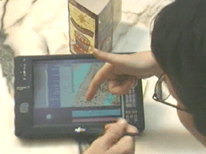
Systèmes multimodaux existants
MATCH (ATT&T).
  Multimodal Access to City Help
  Un système multimodal mobile
  Naviguer de manière simple et appropiée
  Réaliser de manière simple et rapide, les opérations courantes d'édition de textes.
  En entrée: un système de reconnaissance de parole, un stylo.
  En sortie: un système de synthèse de parole et un écran.
  Les modalités peuvent être simples ou combinées.

Slide 45
L’intêret de la multimodalité
la multimodalité permettrait à une plus vaste population d’utilisateurs d’employer les systèmes informatiques. Les capacités intellectuelles, cognitives et motrices lors de la interaction avec des systèmes multimodaux ainsi que les préférences et choix d’utilisation des modes de communication varient de manière significative entre les individus.

Slide 46
Les objectifs de notre système
Accéder aux expressions mathématiques par les non voyants
  L’utilisateur emploie ce système pour accéder aux expressions mathématiques.
Aider les non voyants à accéder aux expressions mathématiques
  Les mathématiques sont plus accessibles pour les non voyants.
  Les expressions mathématiques sont présentées par des formes convenables aux utilisateurs non voyants.
Favoriser l’autonomie de l’utilisateur
  Pas besoin de l’assistance d’un autre utilisateur pour configurer le système, un système intelligent s’auto ajuste en fonction du contexte de l’utilisateur.
  Un système multimédia multimodal permet l’utilisation de plusieurs médias et modalités (redondance et complémentarité).

Slide 47
Les principales fonctionnalités
Le système permet à l’utilisateur d’accéder aux expressions mathématiques.
Le système doit présenter les expressions sous la meilleure forme, celle qui convient au contexte d’interaction et à la complexité de l’expression.
Le contexte d’interaction dépend du système, de l’utilisateur et de son environnement.

Slide 48
Les techniques implémentées dans le système
Les techniques d’apprentissage automatique utilisées permettent au système d’interagir intelligemment tout en réduisant les interventions humaines.
Un Système multiagent qui permet des interactions inteligentes.
La reconfiguation dynamique de l’architecture.
Ces techniques aident le système à trouver les meilleures modalités et les médias appropriés selon le contexte, puis permettent de trouver la forme la plus adaptée pour présenter l’expression mathématique à l’utilisateur.

Slide 49
Formats d’une expression mathématique
Exemple:
MathML et Latex et bidimensionnel ne sont pas appropriés.
Braille et Audio sont accessible pour les non voyants.

Slide 50
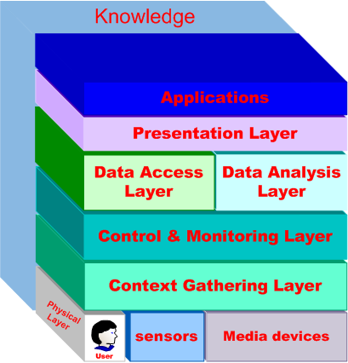
L’architecture du système
Elle se décompose en six couches:
Couche physique (les entités physiques: les capteurs, médias)
Couche acquisition du contexte (les informations contextuelles)
Couche contrôle (la coordination et le contrôle entres les agents)
Couche analyse (l’analyse des données et l’apprentissage)
Couche accès (commandes pour l’accès et la manipulation des données)
couche présentation (présenter l’expression via la forme convenable)
L’architecture multicouche (extensions, modifications faciles!.)

Slide 51
Les informations contextuelles
Le contexte de l’interaction est un triplet <utilisateur, environnement, système>
Le contexte de l’utilisateur dépend du profil de celui-ci (autres déficiences, connaissances du Braille), de ses préférences (classer les formes en fonction du choix de l’utilisateur).
Le contexte de l’environnement dépend du niveau de bruit (bruyant >50db ou calme <50db), et des restrictions imposées par l’environnement (silence obligatoire ou silence optionnel).
Le contexte du système implique la machine de l’utilisateur (ex. ordinateur personnel, PDA, MAC, etc.), les médias disponibles (ex. clavier, terminal braille, overlay, etc.) et les formes de présentations (ex. braille linéaire, forme sonore, DotsPlus, etc.).
  La complexité de l’expression mathématique est basée sur l’arbre syntaxique de l’expression mathématique (hauteur de l’arbre, opérandes, opérateurs), la branche mathématique (ex. Algèbre, Analyse, Arithmétique, etc.) ainsi que le profil de l’utilisateur.

Slide 52
Les fonctions d’apprentissage automatique
  Étant donnée une expression mathématique, la fonction f₁ associe l’expression avec une complexité en se basant sur les données de l’expression et le profile de l’utilisateur:
  f₁: expression → complexité
  Une seconde fonction f₂ associe le contexte d’interaction avec les modalités possibles:
  f₂: interaction → modalité
La fonction f₃ trouve les médias et les formes qui supportent les modalités appropriées:
f₃: modalités → médias, formes
Ayant les médias, les formes et la complexité de l’expression, la fonction f₄ détermine la forme la plus appropriée au contexte.
f₄: média, forme, complexité→ forme de présentation

Slide 53
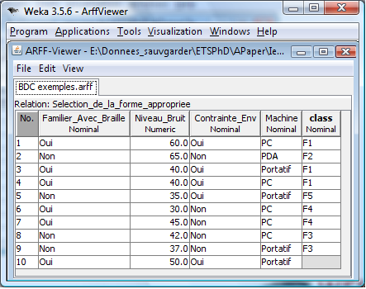
La sélection de la forme la plus adaptée
L’agent d’apprentissage prend les informations contextuelles (pré-conditions) puis détermine la présentation appropriée (post-conditions).
Les expériences sauvegardées dans une base de connaissances (BdC) aident à sélectionner la forme la plus adaptée.
Notre BdC possède 19 entrées.
Un exemple de 4 entrées
préparé par WEKA.
Les lignes (0..9) représentent des
scenarios précédent alors que La
ligne 10 en représente un nouveau.
L’algorithme de Bayes est utilisé:

Slide 54
Système adaptatif
Il est apte à détecter les modifications du contexte d’interaction et à prendre des décisions en conséquence.
L’agent d’apprentissage permet à notre système de réagir de façon adéquate en tenant compte des modifications affectant dynamiquement le contexte d’interaction.
Exemple:
À titre d’exemple particulier, si le clavier traditionnel ne fonctionne plus, son remplacement (le terminal de braille, s’il existe) s’active automatiquement pour permettre à l’utilisateur de continuer sa tâche.

Slide 55
Spécification formelle
Spécification formelle démontre les comportements du système.
Nous utilisons Petri Nets pour démontrer le dynamisme de notre système (Place, Transition, Jeton)
Cette figure
illustre la sélection
de la modalité
optimale en se
basant sur le
contexte de
l’interaction.

Slide 56
Conclusion
Nos recherches visent à améliorer l’accès aux mathématiques chez les personnes non voyantes tout en favorisant leur autonomie.
Notre système tient compte du contexte d’interaction et de l’expression mathématique à présenter pour sélectionner une forme de présentation appropriée.
Le contexte d’interaction comprend 3 variables (utilisateur, système et environnement).
La nature de l’expression mathématique et le profil de l’utilisateur forment la base de la complexité de l’expression.
Le système détermine la configuration (choix de modalité, média et forme) la plus adapté au contexte afin de satisfaire les besoins de l’utilisateur.
Notre système offre aux utilisateurs non voyants une certaine autonomie parce que la plupart des interactions sont faites sans l’intervention de l’utilisateur.

Slide 57
Références
André, Elisabeth. 2000. « The Generation of Multimedia Presentations ». In A Handbook of Natural Language Processing. p. 305-327. Marcel Dekker.
Awdé, A. et al., Un système multi-agent pour la présentation d’expressions mathématiques à des utilisateurs non-voyants, CCGÉI 2008, 21ième Conférence Canadienne de génie électrique et génie informatique, IEEE Canada, Niagara Falls, Ontario, Canada, May 2008.
Awdé, A. et al., Task Migration in a Pervasive Multimodal Multimedia Computing System for Visually-Impaired Users, GPC 2007, 2nd International Conference on Grid and Pervasive Computing, Lecture Notes in springer-Verlag, Paris, France, May 2007.
Bellik, Y., Interfaces multimodales : concepts, modèles et architectures., in LIMSI. Université d'Orsay: Paris, 1995.
Bernsen, Niels Ole. 1993. « Modality Theory: Supporting Multimodal Interface Design ». In ERCIM Workshop on Multimodal Human-Computer Interaction. p. 13-23. ERCIM Workshop Reports.
Bolt, Richard A. 1980. « Put-That-There : Voice and Gesture at the Graphics Interface ». In Proceedings of the 7th annual conference on Computer graphics and interactive techniques (SIGGRAPH ) (Seattle, Washington, USA, July 14-18, 1980). p. 262-270. ACM Press.

Slide 58
Références
Jacquet, Christophe. 2006. « Présentation opportuniste et multimodale d’informations dans le cadre de l’intelligence ambiante ». Thèse de doctorat en informatique, Paris, Université de Paris-Sud XI (Orsay).
Martin, J.C. 1995. « Coopérations entre modalités et liage par synchronie dans les interfaces multimodales ». Thèse de doctorat, Université Paris XI (Orsay).
Nigay, L. et al. A design space for multimodal systems: Concurrent processing and Data fusion. Proceedings of INTERCHI'93, ACM Press 1993, pp. 172-178.
Oviatt, S. Ten myths of multimodal interaction. Communications of the ACM. Vol42, n11, 1999.
Rousseau, Cyril. 2006. « Présentation multimodale et contextuelle de l’information ». Thèse de doctorat en informatique, Paris, Université de Paris-Sud XI Orsay.
Walker et al., MATCH: An architecture. for multimodal dialogue systems. in Proc. of ACL, 2002.
Coutaz, J. et al. Four easy pieces for assessing the usability of multimodal interaction: the CARE properties. INTERACT 1995: pp. 115-120.

